Slide 1

Clase 16. Desarrollo WEB
Subida al Servidor

Slide 2
RECAPITULACIÓN DE LA CLASE ANTERIOR
Notes:
Recapitulación.Consultar si quedaron dudas de la clase anterior y resolver todas las preguntas que tengan los alumnos salvo que sea algo muy complejo o específico de un alumno. En ese caso, dejarlo para el tiempo de actividad, final de la clase o para resolver luego por los diferentes canales de comunicación.

Slide 3
SUBÍ LA CUARTA ENTREGA DE TU PROYECTO
PRIMERA ENTREGA | Estructura base de la página web: Sketch y estructura en HTML | Clase 4
SEGUNDA ENTREGA | Agregar CSS al proyecto, modelado, flexbox y grillas | Clase 8
TERCERA ENTREGA | Adaptación del proyecto al framework, agregando animaciones, transformaciones y transiciones | Clase 12
CUARTA ENTREGA | Aplicación de SASS y subida al repositorio de GitHub | Clase 16
ENTREGA FINAL | Página final cargada en el servidor con acceso desde la web | Clase 18

Slide 4

OBJETIVOS DE LA CLASE
Conocer y configurar un hosting y acceso servidor.

Slide 5
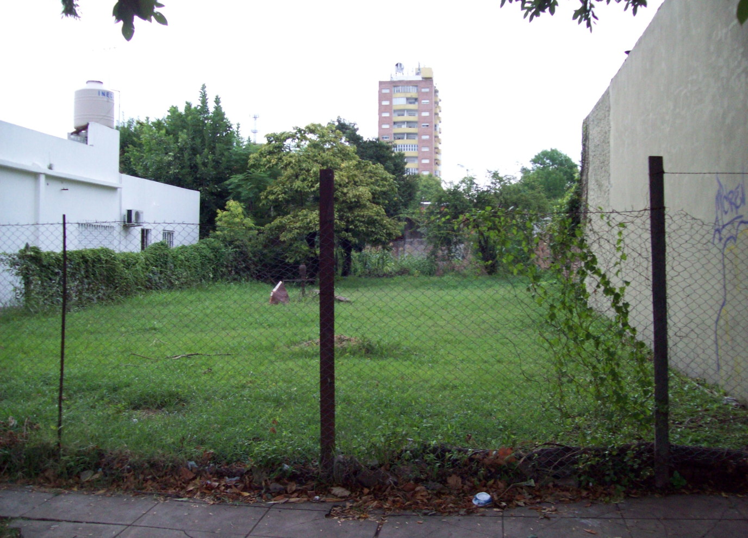

DIFERENCIAS BÁSICAS
Dominio (terreno)
Hosting (hogar)
Un dominio (mipagina.com.ar), le indica a internet que tenemos un “terreno” donde queremos nuestra página, pero aún no hay nada ahí, sólo una dirección.
Debemos contratar un hosting, para “construir” sobre el “terreno”, ahí será donde guardaremos nuestra página y la gente podrá pasar a visitar

Slide 6

DOMINIO

Slide 7
Introducción
El dominio en Internet es la dirección (nombre) que ingresamos en el navegador para acceder al sitio web deseado. Ej: www.css-tricks.com

Slide 8
Esqueleto de Dominio
subdominio
dominio
nivel superior genérico
nivel superior geográfico
www.google.com.ar
Genéricos
Restringidos
.com = Sitio comercial
.net = Empresa de servicios de Internet
.org = Organización sin fines de lucro
.info = Sitio informativo
.biz = Sitio de negocios
.edu = Sitios educativos
.gob = Gubernamentales
.mil = Militar
.musica = Musica
.tur = Turismo

Slide 9
Registro de Dominios
Para poder disponer del dominio debemos registrarlo bajo nuestro nombre o el nombre de la empresa.
Dependiendo el tipo de dominio que se quiera registrar serán diferentes los requerimientos y pasos a seguir.

Slide 10
Registro de Dominios
Registro de dominios en Argentina
La entidad registrante de dominios de internet en Argentina es NIC.AR (www.nic.ar).
Para registrar un dominio, es necesario ingresar al sitio web, crearse un usuario, consultar por el dominio deseado y luego seguir los pasos para finalizar el registro. Se abona un costo anual. Ej: www.mercadolibre.com.ar.
¡Ojo! se necesita clave fiscal 3 de AFIP

Slide 11
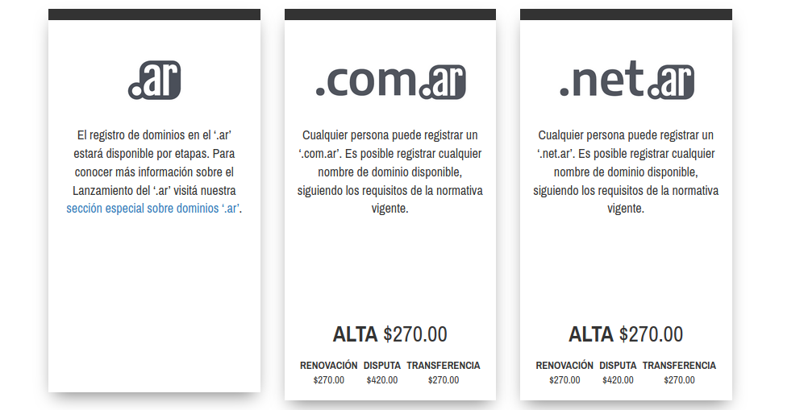
Registro de Dominios

Slide 12

DOMINIO NORTEAMERICANO
http://godaddy.com
Muy popular a la hora de registrar .com, más fácil que el trámite con nic.ar
Depende de la cotización del dólar, y, puede ser más caro

Slide 13
HOSTING

Slide 14
Planes de Hosting
Es necesario contratar un servicio de hosting que cubra con los requerimientos de nuestra web. Los servidores son empresas que almacenan computadoras con discos rígidos (en donde son alojados los sitios web), y cada una está equipada con distinto hardware.

Slide 15
Alojar sitio web en el servidor contratado
Una vez que elegimos el plan adecuado para nuestro sitio web recibiremos toda la información necesaria para poder subir los archivos al servidor y finalmente visualizar nuestra web online.
Para elegir correctamente el plan podemos asesorarnos con el soporte técnico del hosting, que nos pedirá una serie de datos referidos a nuestro sistema web para poder darnos su opinión.

Slide 16






Algunas opciones
Los costos son muy variables según los requisitos: desde muy bajos hasta requisitos más exigentes.

Slide 17
¿Por qué tanta diferencia de precios?
Utilicemos la metáfora de la casa para comprender las alternativas:
Hosting común → El Servidor Compartido es como si te alojas en un casa con una familia, posees una habitación, pero compartes el baño, la cocina, etc. (sitios con poco tráfico)
Servidor VPS → vivis en la misma casa, pero la habitación es más grande, incluso posee baño propio, tenes un microondas para calentar la comida y un buen cerrojo en la puerta de la habitación. (tráfico moderado)
Servidor Dedicado → sos el dueño de la casa y no la compartes con nadie, o en todo caso lo decidís vos. (mucho tráfico)
Tu: Cliente
Habitación: Espacio Web
Baño: Procesador
Cocina: RAM
Cerrojo: Seguridad
Familia: Otros Clientes
Casa: Servidor

Slide 18
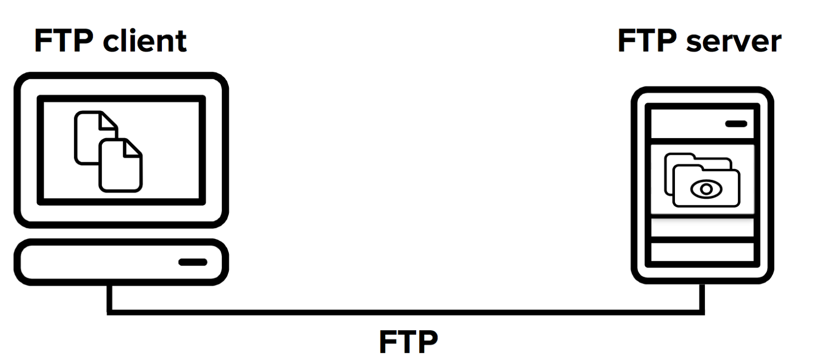
¿Por qué tanta diferencia de precios?
FILE TRANSFER PROTOCOL
Permite la transferencia de archivos entre el hosting y la computadora, éste método será usado para almacenar nuestros archivos
FTP

Slide 19
REGISTRARSE EN UN HOSTING

Slide 20
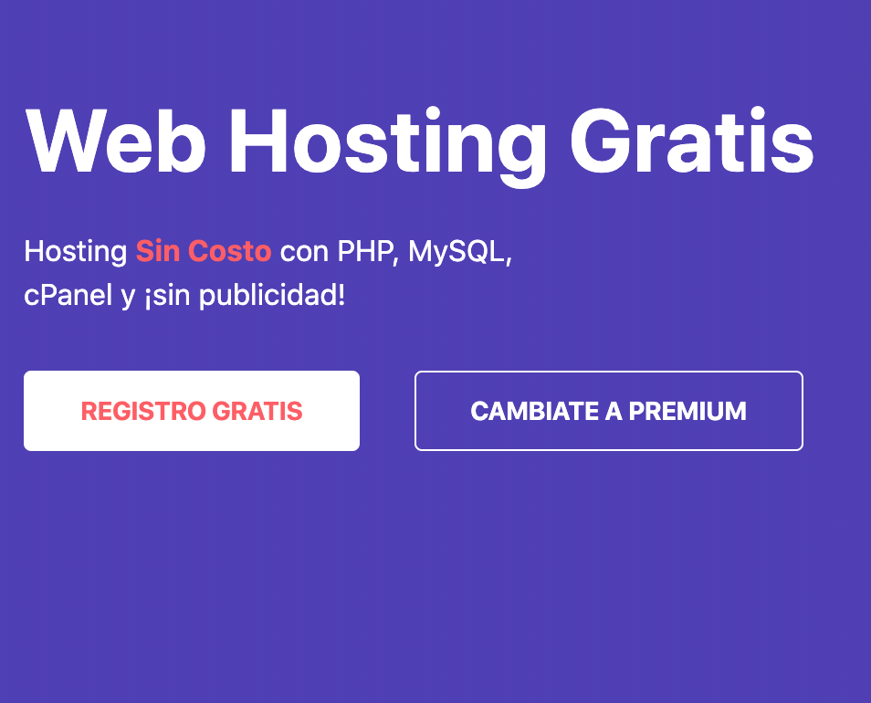
Hosting gratuito
Vamos a usar el hosting gratuito 000webhost
https://ar.000webhost.com/

Slide 21

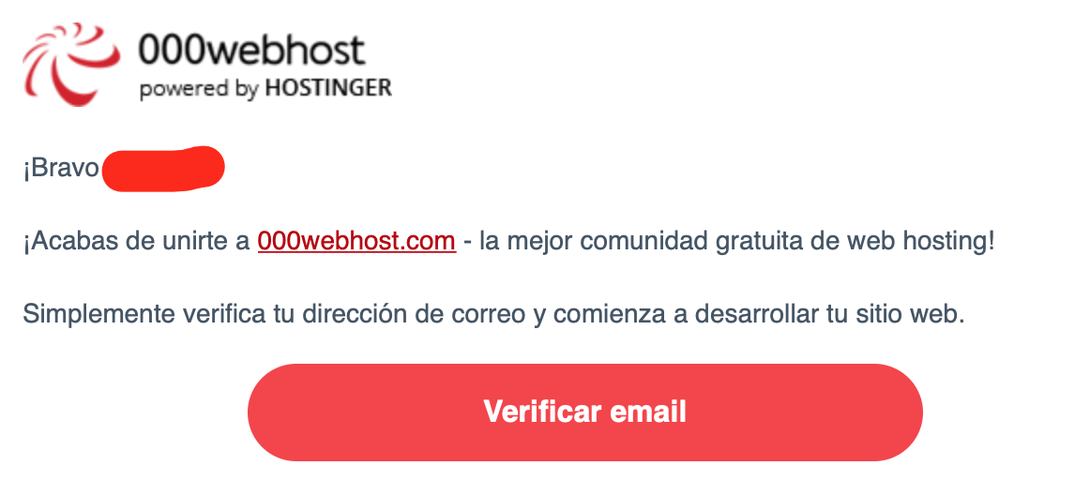
Hosting gratuito
Luego de registrarte te llegará un mail de verificación
Lo abrirás y harás clic en “verificar email”

Slide 22
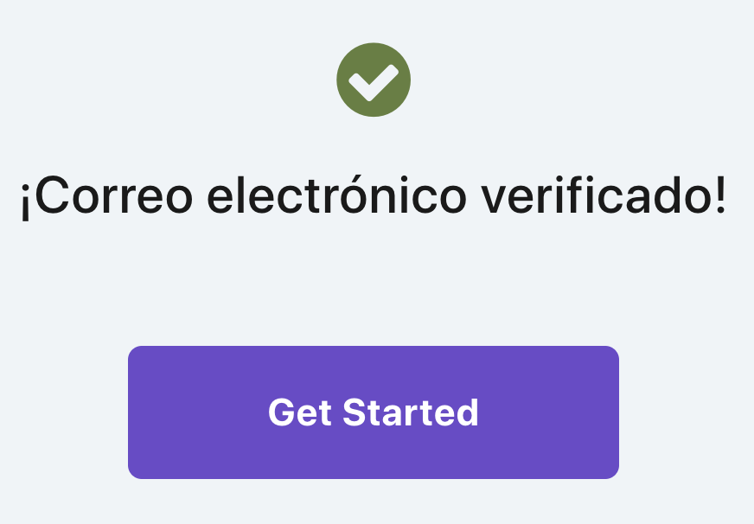
Hosting gratuito
Bien!, ahora haremos clic en “get started”

Slide 23
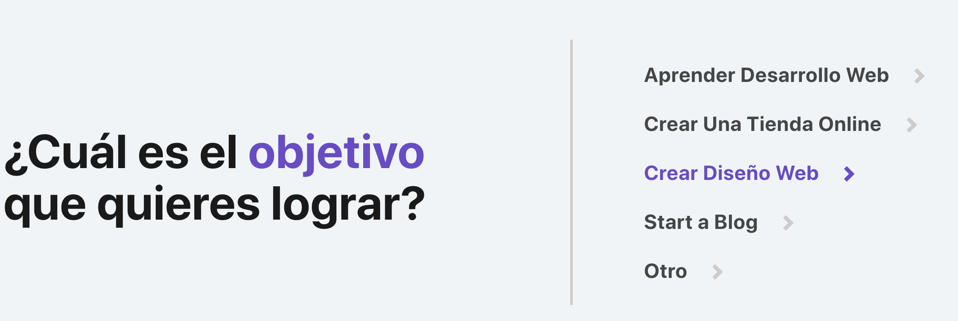
Hosting gratuito
Elegiremos “crear diseño web”

Slide 24
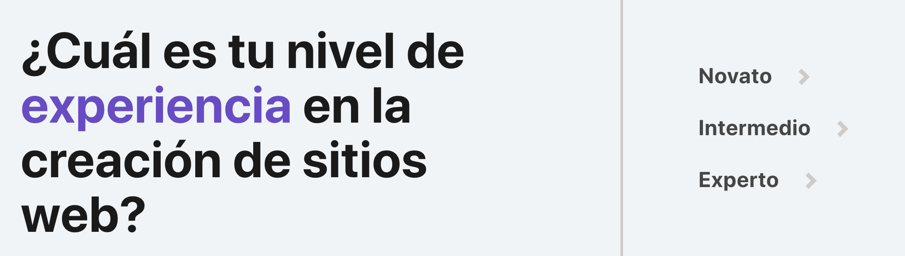
Hosting gratuito
Elegimos “novato”

Slide 25
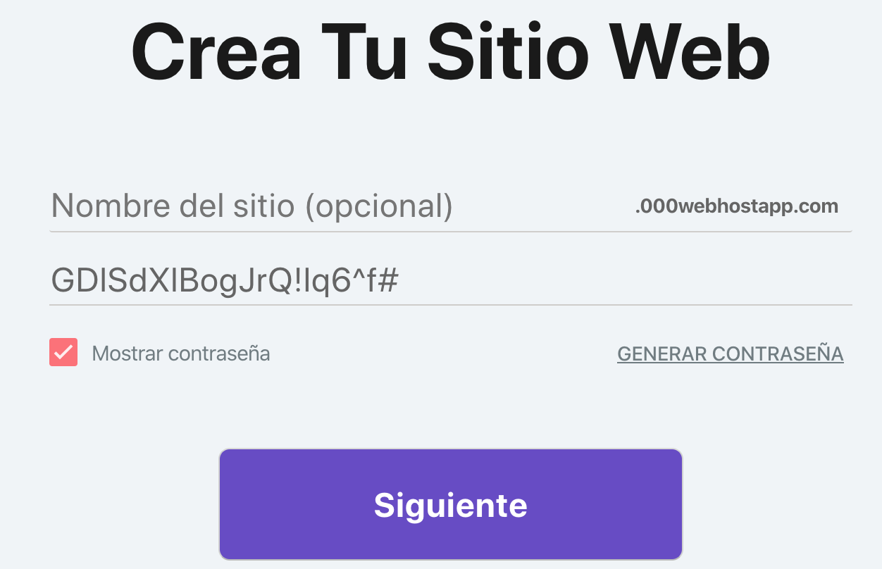
Hosting gratuito
En esta importante pantalla podremos ponerle un nombre al sitio y generamos una contraseña.
Nombre de sitio: podría ser la primera letra de tu nombre y luego el apellido. Por ejemplo “José González” podría ser “jgonzalez”.

Slide 26
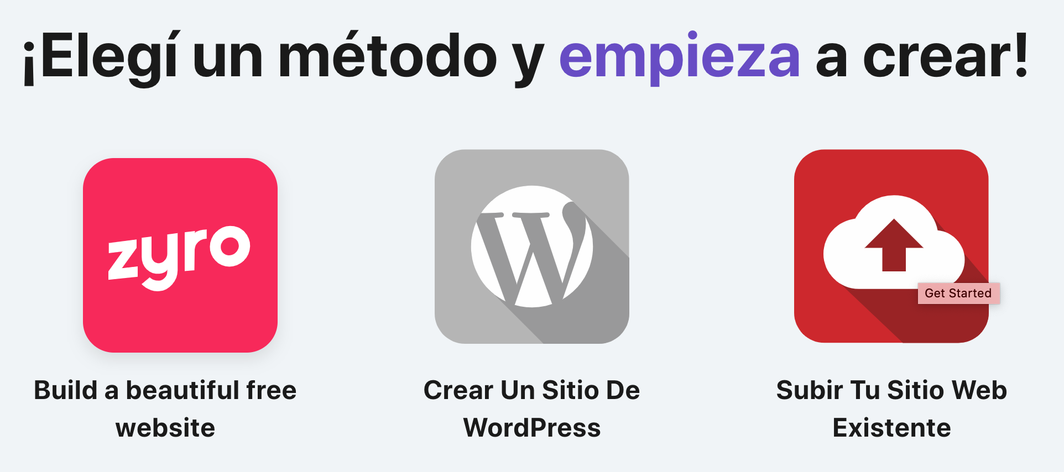
Hosting gratuito
Elegiremos “subir tu sitio web existente”. Nos va a permitir subir el sitio desde el navegador (ej: Chrome) pero iremos hacia https://www.000webhost.com/members/website/list

Slide 27
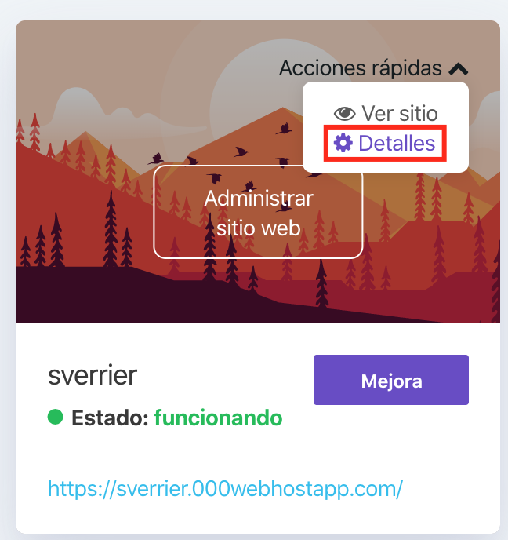
Hosting gratuito
En https://www.000webhost.com/members/website/list veremos la lista de sitios que hicimos
Haremos clic en “acciones rápidas” y elegimos “detalles”

Slide 28
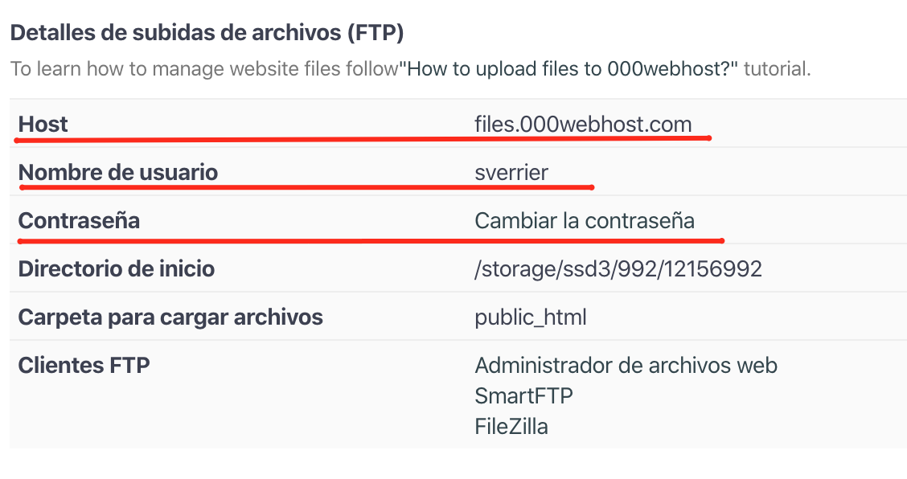
Hosting gratuito
En la pantalla que nos aparece, nos concentramos en “detalles de subidas de archivos (FTP)”
Lo subrayado en rojo son los datos que necesitamos para el FileZilla (El programa de FTP que utilizaremos para subir el sitio)

Slide 29

FileZilla
Para usar el FTP, necesitamos un programa, por lo que descargamos FileZilla.
Descargar para Windows de 32 bits
Descargar para Windows de 64 bits
Descargar para Mac

Slide 30
CONFIGURACIONES INICIALES

Slide 31
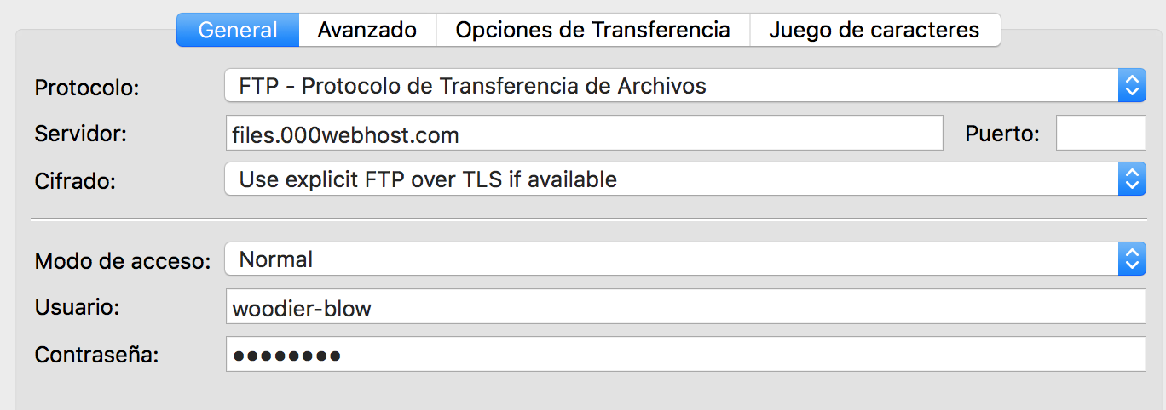
Configuración
Con los datos que nos brinda el hosting, vamos a completar: “servidor”, el “usuario” y “contraseña”

Slide 32
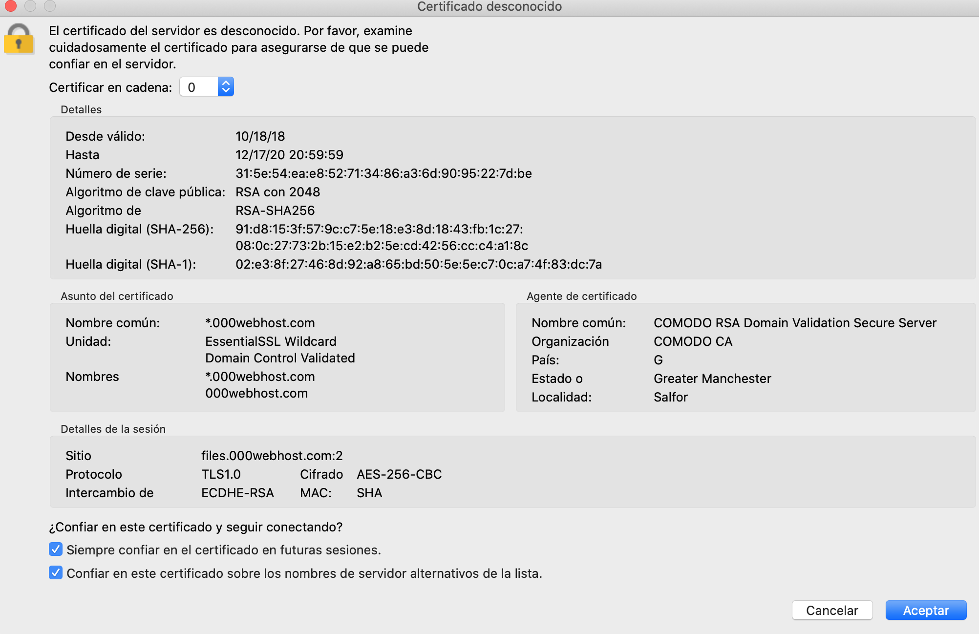
Configuración
Aparecerá un cartel que dice “certificado desconocido” Hacer clic en “aceptar”

Slide 33
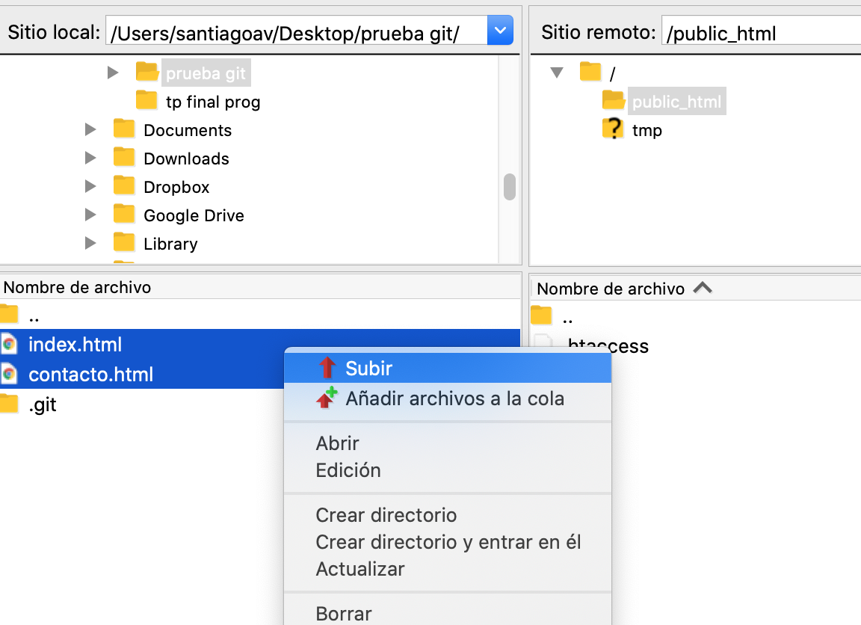
Configuración
Entran al directorio “public_html” a la derecha, y a la izquierda eligen de su computadora los archivos a subir (pueden ser varios a la vez). Luego botón derecho y clic en “subir”

Slide 34
Configuración
¡LISTO!
Ya pueden probar su sitio online

Slide 35
ASOCIAR HOSTING - DOMINIO

Slide 36
Hosting y Dominio
Una vez que tengamos nuestra web en el servidor es necesario asociar el dominio con el hosting.
Teniendo en claro lo que es un dominio en Internet, nos falta el paso de relacionarlo con el servidor que hemos contratado, donde se encuentran los archivos que forman el sitio web. Para esto, tenemos que informarle a la entidad registrante del dominio cuáles son los DNS de nuestro servidor.

Slide 37
Hosting y Dominio
La principal tarea de un servidor DNS es traducir el nombre del dominio (www.coderhouse.com) en una dirección IP.
Las direcciones IP (Internet Protocol) constan de un número único e irrepetible con el cual se identifica una computadora conectada a una red que corre el protocolo IP. Ésta computadora es la que nos brinda el servidor para alojar nuestro sitio.

Slide 38
Hosting y Dominio
Para asignar los DNS al dominio debemos acceder al panel de la cuenta que hemos creado en la entidad registrante de dominios, buscar la opción de “Delegación de dominio”, o “DNS” (su nombre puede variar), y asignamos 2 o 3 de los DNS que figuren en el email que nos envió el servidor tras haber contratado el servicio de hosting.
Por lo general una dirección DNS suele ser como en el siguiente ejemplo: ns1.panelboxmanager.com, ns2.panelboxmanager.com, ns3.panelboxmanager.com.

Slide 39

SUBIR AL HOSTING
¡Es hora de subir tu sitio a la web!
Para hacerlo necesitarás un hosting. Puedes contratar uno pago. Como alternativa, te proponemos utilizar https://www.000webhost.com/
Entrega el link de tu sitio web.

Slide 40
ENTREGAS PROYECTO FINAL
PRIMERA ENTREGA | Estructura base de la página web: Prototipo, estructura en HTML y CSS básico | Clase 4
SEGUNDA ENTREGA | Agregar CSS al proyecto, modelado, flexbox y grids | Clase 8
TERCERA ENTREGA | Adaptación del proyecto al framework, agregando animaciones, transformaciones y transiciones | Clase 12
CUARTA ENTREGA | Aplicación de SASS y subida al repositorio de GitHub | Clase 16
ENTREGA FINAL | Página final cargada en el servidor con acceso desde la web | Clase 18

Slide 41

4
CUARTA ENTREGA DEL PROYECTO FINAL
Deberás entregar la Estructura Final y el Estilo Final de la Web con la implementación de SASS y Node, y la subida al repositorio en GitHub, correspondiente a la cuarta entrega de tu proyecto final.
Notes:
Siete días para entregarlo a partir de esta fecha

Slide 42

CUARTA ENTREGA DEL PROYECTO FINAL
Formato: Archivos .json en carpeta comprimida + Link al repositorio en Github.
>>Estructura final de la web Formato: Archivos HTML (en Github) Objetivos del desafío: -Estructura prolija y limpia: Estructura de HTML con buena indentación, espacios prolijos, y comentarios siendo usados para comentar secciones y no para ocultar código. -Maqueta de la web en base al framework elegido: Agregar elementos HTML según necesidades de armar contenedores o elementos web determinados, a través del código del framework elegido y la documentación del mismo. Incluir: -Maquetado de la web: Las estructuras maquetan a la web en base al framework elegido, haciendo usos de clases utilitarias para armar grillas, elementos web y estilos propios del framework, además del HTML de contenido. En caso de no elegir framework, los elementos respetan una cierta maqueta propia. -Páginas: Todas las páginas tienen el contenido estructurado y el estilo linkeado. También tiene que tener agregadas las diferentes librerías de Javascript y CSS pertinentes al framework.
4

Slide 43
CUARTA ENTREGA DEL PROYECTO FINAL
>>Estilo final de la web Formato: Archivo CSS, Archivos SASS o SCSS (en Github) Objetivos del desafío: -Crear archivos de SCSS o SASS para darle estilo a la web. -Trasladar los estilos creados en CSS a SCSS, haciendo uso correcto del nesting, los mixins, las variables y los operadores de lenguaje Sass. -Formar un archivo de SCSS con una sintaxis correcta, dónde el código no tenga errores ya sea de CSS cómo de compilación. -Utilizar SASS para personalizar el framework que estás usando. Incluir: -Estilo avanzado: El estilo del sitio web está por completo desde el SCSS, estructurando las paletas y valores más importantes del estilo.
4

Slide 44
CUARTA ENTREGA DEL PROYECTO FINAL
>>Implementación de módulos de Node Formato: Archivo package.json y package-lock.json (en carpeta comprimida) Objetivos del desafío: -Inicializar npm en el proyecto y configurar el package con los datos pertinentes al mismo. -Instalar y agregar las dependencias nodemon y node-sass al proyecto, además de los scripts necesarios para la compilación de archivos de Sass. -En caso de utilizar otro módulo de npm, agregarlo como dependencia al proyecto. Incluir: -Metadatos del proyecto: Archivo package.json con información relevante del proyecto como el nombre y una mínima descripción. -Scripts de npm: Para poder generar los archivos de CSS que va a necesitar luego el sitio web. -Dependencias del proyecto: Además de nodemon y node-sass, que deben estar detalladas en el package.json como dependencias, también debe estar cualquier librería o módulo que agregues, como puede ser el caso de un framework CSS.
4

Slide 45
CUARTA ENTREGA DEL PROYECTO FINAL
>>Repositorio en Github Formato: Link al repositorio en Github donde está hosteado el proyecto Objetivos del desafío: -Utilizar git de forma correcta para versionar el proyecto. -Hacer uso de Github para brindar acceso al proyecto versionado. Incluir: -Enviar al repositorio todos los archivos necesarios para visualizar correctamente la web. -Utilizar .gitignore para evitar enviar archivos irrelevantes para la presentación como node_modules. -En el repositorio se muestran los commit realizados para actualizar/versionar el código.
4

Slide 46
Desafío 16 | SUBIDA AL SERVIDOR
Clase 16 | Formato: Link de tu sitio web. | ENTREGABLE
Consigna: Subir tu Proyecto final a la web.
Aspectos a incluir en el entregable: Subir tu sitio completo a un hosting contratado o en uno gratuito como github o https://www.000webhost.com/
Ejemplo: Link al sitio

Slide 47


RECURSOS DE LA CLASE
Cliente FTP, SFTP
https://cyberduck.io
https://winscp.net/
Hosting para sitios web estáticos
https://www.netlify.com
https://vercel.com
Notes:
Usar para que los estudiantes puedan explorar en sus casas los recursos vistos en clase: artículos, herramientas, websites, videos.

Slide 48


¿Preguntas?
Notes:
Obligatoria siempre.

Slide 49
¡Muchas Gracias!
Resumen de lo visto en clase hoy:
Conocer y configurar un hosting y acceso servidor.
Notes:
Obligatoria siempre. Completar el resumen con palabras claves de lo visto.

Slide 50
Próxima Clase
Conociendo a nuestro cliente

Slide 51

OPINÁ Y VALORÁ ESTA CLASE
Notes:
Obligatoria siempre.

